Slide 1
30.4.2020.
4.c

Slide 2
Matematika
Otvori radnu bilježnicu Moj mali matematički svijet na
103. str ( 1., 2., i 3. zadatak )
104. str. ( 5., 6., i 7. zadatak )

Slide 3
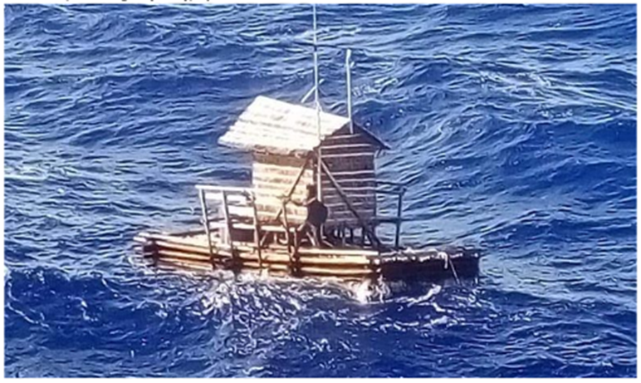
Domaća zadaća - Opisivanje
Stvaran opis Slikovit opis
(vjeran prikaz nečega) (osobni doživljaj, pridjevi, usporedbe,slikoviti izrazi)

Slide 4
Domaća zadaća
Zadatak:
Prisjeti se slikovnog i stvarnog opisa. Odaberi jedan način ( stvarni / slikoviti ) te opiši fotografiju.

